Slide 1


Обучение по программам ординатуры в
2024/2025 уч. гг.
01 сентября 2024 г.

Slide 2

Заведующий отделом ординатуры
Злобина Арина Александровна
Адрес отдела ординатуры: Пискаревский пр., 47 пав. 2/4
Приемные часы: Вторник, четверг, пятница - с 9:00 до 17:30
(перерыв 13.00-14.00)
Отдел ординатуры на сайте Университета: https://szgmu.ru/rus/s/152/
Телефон: +7 (812) 543-00-34
01 сентября 2024 г.

Slide 3
Факультеты и институты Университета:
Лечебный факультет;
Медико-профилактический факультет;
Педиатрический факультет;
Институт стоматологии;
Терапевтический факультет;
Хирургический факультет;
Факультет института сердца и сосудов;
Институт остеопатии и интегративной медицины
Обучение по программам ординатуры проводится на:
60 кафедрах Университета по
76 специальностям.
Все программы ординатуры, реализуемые Университетом, имеют государственную аккредитацию.
01 сентября 2024 г.

Slide 4
Ординатура – уровень высшего образования – подготовки кадров высшей квалификации.
Обучение ведется по ФГОС 3+ на 36 специальностях.
И на 40 специальностях по ФГОС 3++.
01 сентября 2024 г.

Slide 5
Календарные учебные графики
Календарный график предусматривает начало практики (выход на клинические базы)
с 19.09.2024 г. для ординаторов 1 года обучения
с 02.09.2024 г. для ординаторов 2 года обучения
Учебные планы, календарные графики, рабочие программы размещены на сайте Университета https://szgmu.ru/sveden/education/
01 сентября 2024 г.

Slide 6
Первичная специализированная аккредитация
Выпускники по программам ординатуры для получения права заниматься профессиональной деятельностью проходят.
Первичную специализированную
аккредитацию
1 этап – тестирование;
2 этап - оценка практических навыков в симулированных условиях и решение ситуационных задач.
01 сентября 2024 г.

Slide 7
Практика
Обязательной частью подготовки в ординатуре по всем специальностям – практика:
Неотложная помощь;
Коммуникативные навыки;
Практика по получению навыков по специальности в симуляционных условиях.
Занятия проходят на базе ИМОТ (института медицинских образовательных технологий) в аккредитационно-симуляционном центре.
https://imot.szgmu.ru/index.php
01 сентября 2024 г.

Slide 8
ЭОИС
Обучение в контактной форме с использованием дистанционных технологий
На Ваши номера телефонов и электронную почту, указанные при приеме на обучение в период со 02.09.2024 - 06.09.2024 будет сделана рассылка логинов и паролей для входа в личный кабинет системы дистанционного обучения Университета СДО Русский Moodle 3KL (https://sdo.szgmu.ru).
01 сентября 2024 г.

Slide 9
ЭОИС
Если у Вас возникли трудности с получением логина и пароля, просьба обратиться в отдел технической поддержки пользователей:
По электронной почте - its@szgmu.ru (в письме необходимо указать ФИО, кафедру, специальность, номер телефона);
Лично по адресу: Кирочная ул., д. 41, Анатомический корпус; цокольный этаж; с 9:00 до 17:00 – понедельник- пятница) с собой необходимо иметь ПАСПОРТ.
Если у Вас есть логин и пароль, но возникли затруднения:
Удостовериться, что Вы пытается зайти на нужный сайт https://sdo.szgmu.ru/;
Проверить корректность ввода логина и пароля;
После проверки сайта и корректности ввода, при сохранении проблемы – обратитесь в отдел технической поддержки пользователей.
Если Вы не можете войти на нужный курс (раздел) кафедры – необходимо обратиться к ответственному за ординаторов на кафедре с просьбой о предоставлении доступа.
Доступ к разделам предоставляется службой техподдержки по запросу от сотрудников кафедры.
01 сентября 2024 г.

Slide 10
Медицинские документы
В срок с 02.09.2024 - 13.09.2024 (включительно) необходимо предоставить медицинскую документацию для прохождения медицинского осмотра в поликлинику Университета
Адрес: Пискарёвский пр., 47 пав. 26 (регистратура).
Часы работы поликлиники:
понедельник-пятница с 9:00-15:30.
01 сентября 2024 г.

Slide 11
Медицинские документы
Граждане Российской Федерации:
Граждане Российской Федерации:
1) копию сертификата о прививках и оригинал для сверки (при отсутствии сертификата о прививках – анализы крови на напряжённость иммунитета к кори, гепатиту В, дифтерии, столбняку);
2) медицинскую справку по форме 086/у не старше 6 месяцев (при отсутствии медицинской справки по форме 086/у – копию паспорта здоровья и оригинал для сверки);
3) копию талона о прохождении флюорографического обследования и оригинал для сверки;
4) для лиц женского пола – справку от гинеколога (в случае, если нет отметки в форме 086/у).
01 сентября 2024 г.

Slide 12
Медицинские документы
Иностранные граждане и лица без гражданства:
1) копию документа, содержащего информацию о прививках и оригинал для сверки (при отсутствии сертификата о прививках – анализы крови на напряжённость иммунитета к кори, гепатиту В, дифтерии, столбняку);
2) копию талона о прохождении флюорографического обследования на территории Российской Федерации и оригинал для сверки;
3) копию паспорта здоровья и оригинал для сверки, оформленного на территории Российской Федерации, в соответствии с приказом Министерства здравоохранения Российской Федерации от 28.01.2021г. №29н, дополнительно включающего в себя информацию о исследовании крови на гепатит В и С. Заключение должно быть подписано председателем медицинской комиссии (профпатологом) с указанием фамилии и инициалов и заверено печатью медицинской организации, проводившей медицинский осмотр;
4) копию сертификата об отсутствии ВИЧ-инфекции и оригинал для сверки.
01 сентября 2024 г.

Slide 13
Со 02.09.2024 - 06.09.2024 (включительно) ординаторам, НЕ ПРЕДОСТАВИВШИМ в приемную комиссию фотографии, предоставить в отдел ординатуры 4 фотографии размером 3х4 см, для оформления удостоверения ординатора и зачетной книжки
Пискарёвский пр., 47, павильон 2/4 (кабинеты 3, 4, 6)
Выдача удостоверений ординатора будет производиться с 09.09.2024
Режим работы: вторник, четверг, пятница - с 9:00 - 17:30
(перерыв 13:00-14:00)
01 сентября 2024 г.

Slide 14
Постановка на учет в военно-учетном столе
В срок до 05.09.2024 на адрес эл. почты: Svetlana.Terenteva@szgmu.ru необходимо прислать:
ФИО;
Телефон (личный номер);
Адрес фактического места жительства на период обучения в ординатуре;
Семейное положение:
4.1. Холостым/незамужним - ФИО мамы (либо другого ближайшего родственника), ее(его) дату рождения, номер телефона;
4.2. Состоящим в браке – ФИО супруга(и), дату рождения;
4.3. ФИО детей, дату рождения.
01 сентября 2024 г.

Slide 15
Постановка на учет в военно-учетном столе
5. Прикрепить к письму файлы отсканированных или сфотографированных (можно на телефон) изображений следующих документов:
5.1. удостоверение гражданина, подлежащего призыву на военную службу (приписное) или военный билет (все страницы),
5.2. паспорт, только страницу с адресом постоянной регистрации,
5.3. свидетельство о регистрации по месту пребывания (временная регистрация) (при наличии),
5.4. удостоверение водителя (при наличии).
В случае отсутствия какого-либо документа, пишем, что «такого» документа не имею!
На высланное письмо сотрудник ВУС отвечает в течении 7-х рабочий дней.
Если ответ не получен, необходимо связаться по телефону 8(812) 543-94-32, 8(812) 303-50-75 Терентьева Светлана Михайловна – сотрудником ВУС по работе с ординаторами.
Личная явка по желанию!!! (СПб, Пискарёвский пр., 47, 25 корпус, 2 этаж, каб. Военно-учетный стол.
Прием: ПН, ВТ, ЧТ с 14:00 до 17:00; ВТ, ПТ с 09:00 до 13:00).
01 сентября 2024 г.

Slide 16
Бесконтактная смарт-карта
(БСК)
Оформление проездного
Бесконтактная смарт-карта (БСК)
База данных для изготовления именной БСК «Учащегося с фото» будет загружена в систему метрополитена 16.09.2024 г.
С 16 сентября 2024 года
Вы можете оформлять именной БСК
ИНСТРУКЦИЯ по приобретению именных проездных билетов «БСК Учащегося с фото»
для ординаторов 1 года обучения: https://szgmu.ru/rus/s/890/
При возникновении проблем с оформлением именного БСК обращаться в ОДОС –
33 пав., 1 этаж, 105 кабинет, Пупышева Елена Валентиновна.
01 сентября 2024 г.

Slide 17
Стипендия
Стипендия назначается всем обучающимся бюджетной форумы обучения в первом полугодии, затем в зависимости от результатов промежуточной аттестации.
В срок с 01.09.2024 – 06.09.2024 (включительно) ординаторам первого года обучения, поступившим за счет средств бюджета, все выплаты от Университета зачисляются на счета, открытые в банке «Санкт-Петербург» (БСПБ), национальной платежной системы «МИР».
Для это Вам необходимо предоставить реквизиты:
1) лично по адресу:
Пискаревский, 47, павильон 30, кабинет15, стипендиальный Отдел. Часы работы: с 9:00 до 17:30
2) или на электронную почту бухгалтеру: Потапова Яна Альбертовна Yana.Potapova@szgmu.ru
В письме следует указать:
1. Ф.И.О.
2. Специальность
3. Банковские реквизиты Банка «Санкт-Петербург» карты национальной платежной системы "МИР"
(Наименование банка; БИК банка; Кор счет банка; Счет получателя)
Если счет не открыт в банке «Санкт-Петербург» (БСПБ), то необходимо лично предоставить в стипендиальный отдел Университета копию паспорта (1 страница, регистрация, 18-19 стр.).
01 сентября 2024 г.

Slide 18
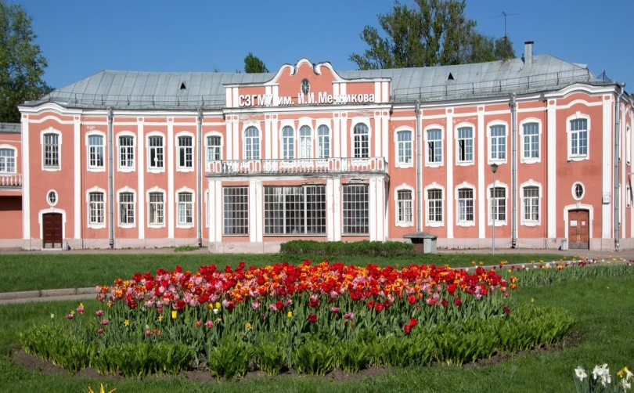
Заведующий отделом:
Злобина Арина Александровна
Адрес отдела ординатуры:
Пискаревский пр., 47 пав. 2/4
Приемные часы:
Вторник, четверг, пятница - с 9:00 до 17:30
(перерыв 13.00-14.00)
Телефон: +7 (812) 543-00-34
01 сентября 2024 г.

